Slide 1

8.HAFTA
GÜN SONU DEVİR ÖNCESİ YAPILMASI GEREKEN KONTROLLER VE GÜN SONU İŞLEMİ
1-GECE İŞLEMLERİ (NIGHT AUDIT)
Gece işlemleri otel işletmesinde 24:00-08:00 saat aralıkları arasında bu işlemler konusunda uzmanlaşmış gece denetçisi (night auditor) tarafından yapılır. Genellikle otomasyon programına yüklenen saat aralıkları olan 00:01-05:00 saatleri arasında bitirilmesi gerekir. Her vardiya değişikliklerinde kasa devirleri de yapılır.

Slide 2
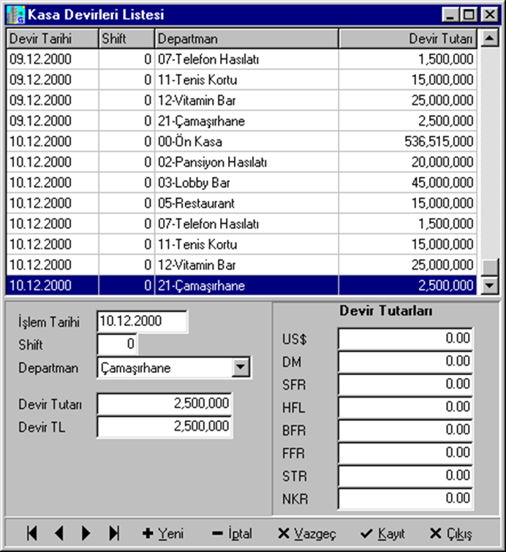
Kasa devirleri listesi

Slide 3
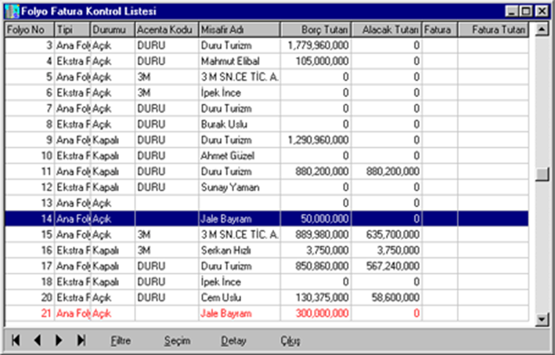
2-MESAJ DEFTERİ (LOG BOOK) OKUMA
3-ALINAN VOUCHER’LARIN KONTROLÜ
Voucher’lar da dikkat edilmesi gereken değerler;
a) Konuk adı ve soyadı
b) pansiyon tipi
c) Giriş çıkış tarihleri
d) Firma adı ve sözleşme nitelikleri
e) Oda tipi
f) Otel adı, açıklamalar vb.
4-FOLYOLARIN KONTROLÜ
Folyo Fatura Kontrol Listesi

Slide 4
5-OTEL ANAHTAR VEYA KART KONTROLÜ
6-ODA FİYAT DENETİMİ VE KONUK HESAP KARTLARININ İŞLENMESİ
Oda fiyat anlaşmaları önceden kayıt edilmişse misafirin check-in’i esnasında bu misafirin oda kartına otomatik olarak yansımış olur. Otomasyon programı check-in yapılırken ekrana bu fiyat tablosu uygulanacaktır kısmını getirir ve o fiyat uygulanır. Fiyat tablolarına ve acenta kartlarına önceden fiyat sözleşmeleri kayıt edilmelidir. Misafirle fiyat anlaşması yapılırken misafir teyidinin de alınması böylesi yanlışları büyük olasılıkla ortadan kaldırır.

Slide 5
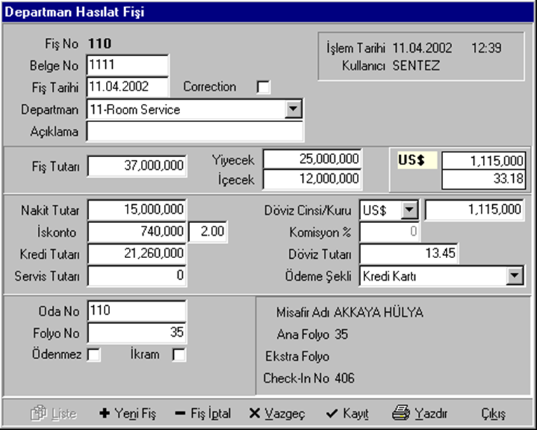
7-BÖLÜM GELİRLERİNİN KAYDI , DENETLENMESİ VE BALANSIN TUTTURULMASI
Departman hasılat fişi

Slide 6
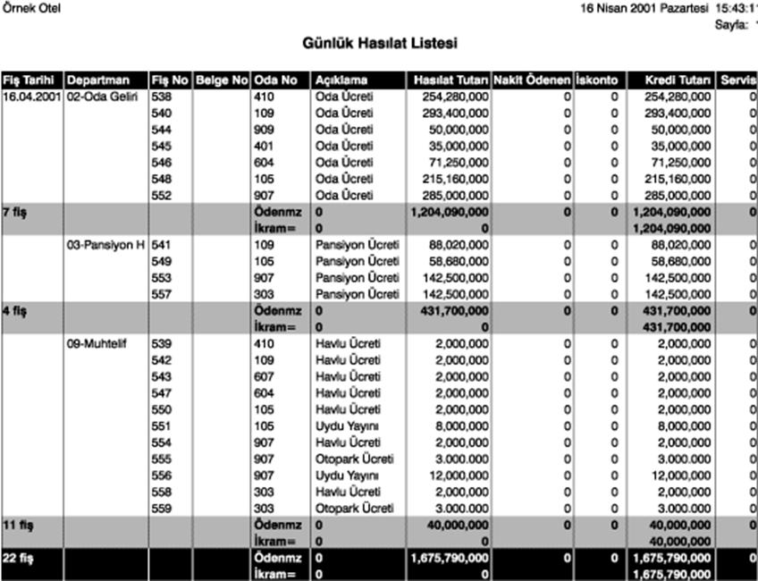
Günlük hasılat listesi

Slide 7
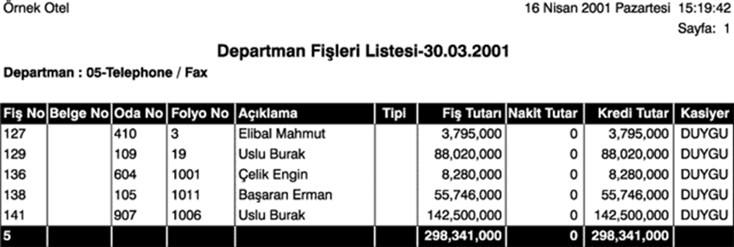
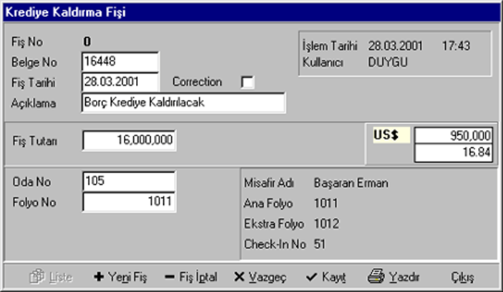
Departman Fişleri listesi
8-KREDİLİ HESAPLARIN VE KONUK KREDİ LİMİTLERİNİN İZLENMESİ
Konuklar adına açılan kredili hesaplar üzerinde limit aşıldığında uyar denilen kısım işaretlendiğinde limit aşımı gerçekleştiğinde program bu uyarıyı yapar. Krediye kaldırılması gereken hesaplar varsa bunlar krediye kaldırılanlar listesiyle yapılır.
Krediye kaldırma fişi

Slide 8
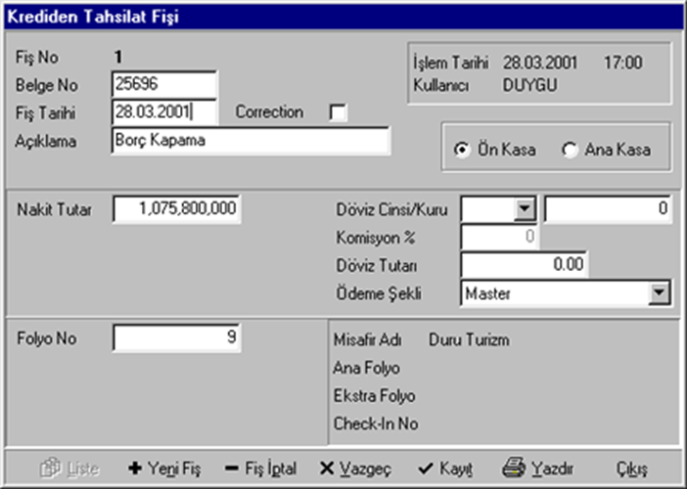
Krediye kaldırma fişi otelde konaklayan ve ödemesi krediye kaldırılmak istenilen müşterileri borçlandırmak için kullanılır.
Aynı şekilde krediden tahsilat yapıldığı anda ise krediden tahsilat fişi kullanılır.
Krediden tahsilat fişi
9-NO SHOW
10-TARİH GÜNCELLEŞTİRME

Slide 9
11-GÜNÜN KAPATILMASI VE RAPORLARIN ALINMASI
Gün Sonu İşlemleri
Gün içinde yapılan işlemlerin tümünün bir sonraki güne devir işlemlerinin yapıldığı ekrandır. İşlem Tarihi alanına günün tarihi otomatik olarak gelir ve bu tarihe göre gün sonu işlemi yapılır. Gün sonu işlemi Ön Kasa Menüsünün altında olan Gün sonu İşlemleri kısmından yapılır.
Birinci adım
ÖN KASA
On Kasa Tanımı
Departman Hasılat Fişi
Ön Kasa Fişi
Depozito Fişi
Hesap Transfer İşlemleri
Krediye Kaldırma Fişi
Krediden Tahsilat Fişi
Ana Kasa Fişi
Fiş Listesi
Folyo Fatura Kontrol Listesi
Telefon Görüşmeleri Listesi
Kasa Durumu
Change Fişi
Günlük Döviz Kurları
Kasa Devirleri
Gün Sonu İşlemleri
Fatura İşlemleri

Slide 10
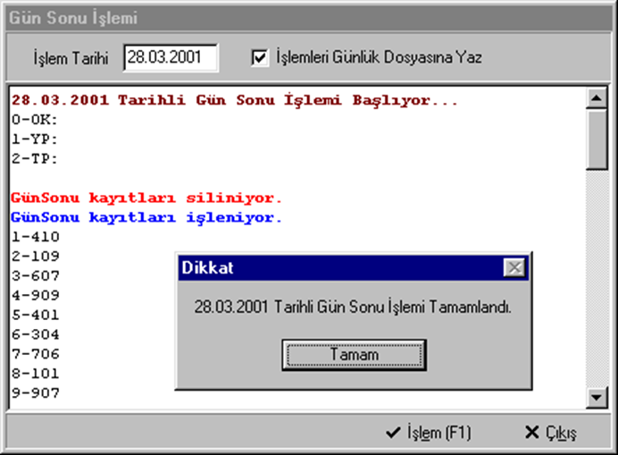
İkinci adım
Gün Sonu İşlemleri
Gün Sonu İşlemi
Gün Sonu Devirleri
Oda Devirleri
Fatura İşlemleri
Üçüncü adım
Gün sonu işlemini başlatmak için İşlem(F1) butonu tıklanır. “Gün sonu işlemini başlatmak istiyor musunuz?” sorusuna “Evet ” cevabı verilirse işlem başlar.
Gün sonu işlemi

Slide 11
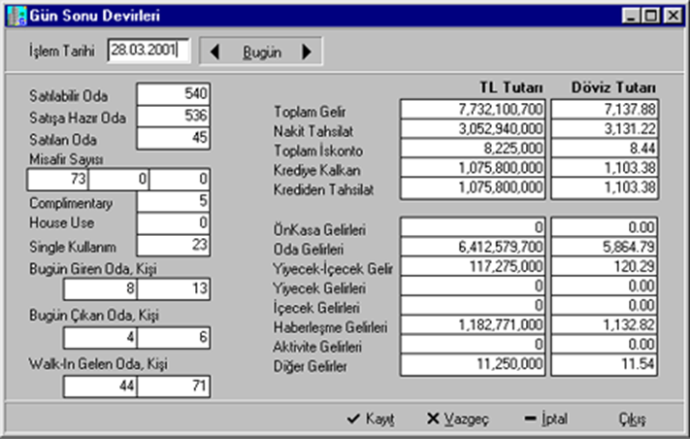
Gün sonu devirleri

Slide 12
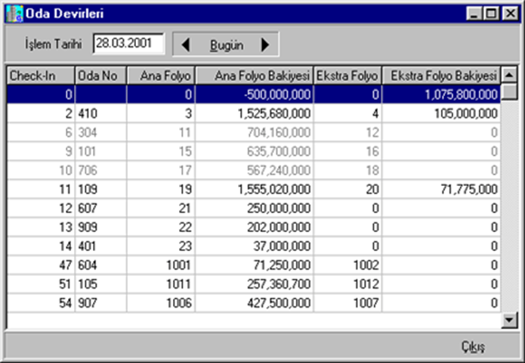
Oda Devirleri
RAPORLAR
Rezervasyon
Forecast
Oda Raporları
Mali Raporlar
Kart Raporları
İstatistikler
Grafikler
Polis Raporu

Slide 13
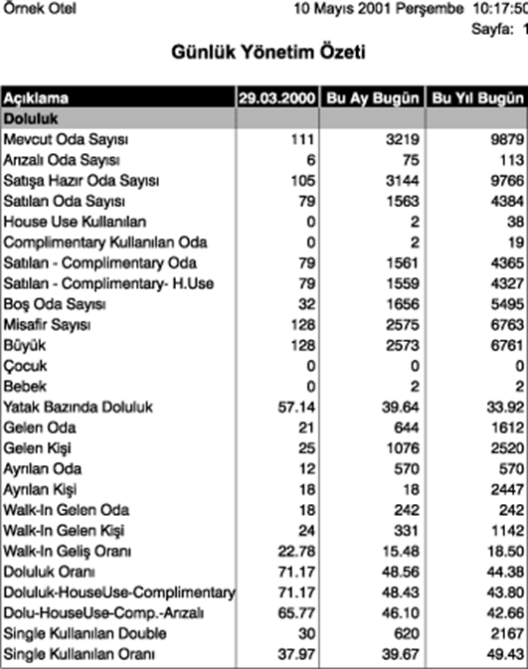
Günlük Yönetim Özeti
1

Slide 14
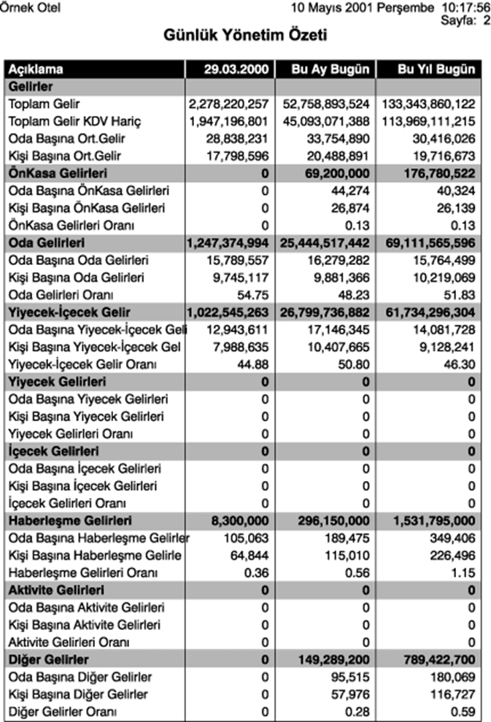
2

Slide 15
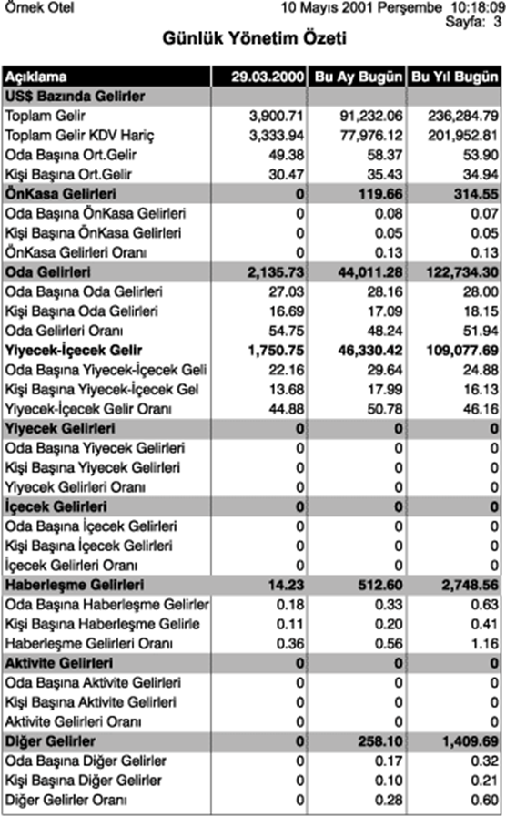
3

Slide 16
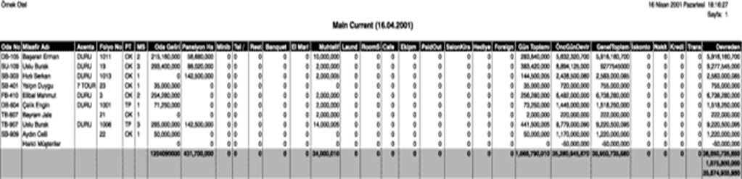
12-MAIN CURRENT CETVELİ
Main current cetvelinde satırlarda misafirler ve oda hesapları detaylarıyla listelenirken sütunlarda otel bölümlerinin gelirleri sıralanır.
Main Current Cetveli
GÜNCELLEŞTİRMELER
1-OTOMASYON PROGRAMINI GÜNCELLEŞTİRME
2-POS CİHAZLARINI GÜNCELLEŞTİRME
Gün sonu işlemleri
Enter veya Giriş
Mutabık mıyız?
Okey veya evet
3-YAZAR KASA GÜNCELLEŞTİRME
Gün sonunda yapılır,
X raporu denetim için alınır satışlar toplamı ile fiş toplamları aynı ise
Z raporu alınır ve işlem biter.
*Ayrıca güncel olan yazar kasa ve pos cihazları bu işlemlerin büyük kısmını otomatik olarak yapar.

Slide 17
GÜN SONU DEVİR SONRASI YAPILMASI GEREKEN KONTROLLER
1-Gelecek konuklar listesi kontrolü (Arrival List)
2-Ayrılacak konuklar listesi (Departure List)
3-Konuk bölümlerinin kontrolü
4-Resmi tahakkuk kontrolü (Günlük Müşteri Listesi)
5-Ayrılacak gruplara ait hesapların kontrolü
6-Uyandırma listesi kontrolü
7-Ayrıntılı faaliyet (doluluk+gelir) kontrolü

